Slide 1
หน่วยที่ 5 การบริหารเงินทุน
Presented by :
Kru Pattapong Promchai

Slide 2

สาระการเรียนรู้
ความหมายของเงินทุน
ประเภทของเงินทุน
ขอพิจารณาในการ
จัดหาเงินทุน
แหล่งเงินทุน
การจัดหาเงินทุน

Slide 3
About Us

Slide 4

1. ความหมายของเงินทุน
เงินทุน (Capital) หมายถึง สินทรัพย์ที่องค์กรธุรกิจจัดหามา ใช้ในการดำเนินกิจการโดยมีวัตถุประสงค์เพื่อให้ได้ผลตอบแทนจากการลงทุนอย่างคุ้มค่า หรือ เป็นเงินที่ผู้ประกอบการเตรียมไว้เพื่อใช้ในการเริ่มต้นธุรกิจ

Slide 5
2. ประเภทของเงินทุน
เงินทุนถาวร หมายถึง เงินทุนที่กิจการนำไปซื้อสินทรัพย์ที่มีอายุการใช้งานนาน ราคาค่อนข้างแพง เช่นโรงงาน เครื่องจักร อาคาร เป็นต้น
เงินทุนหมุนเวียน หมายถึง เงินทุนที่กิจการนำไปลงทุนเป็นค่าใช้จ่ายที่เกิดขึ้นจากการดำเนินกิจกรรมของกิจการ เช่น ค่าวัตถุดิบ ค่าวัสดุสำนักงาน เงินเดือนพนักงาน ค่าสาธารณูปโภค ค่าเบี้ยประกัน ค่าขนส่ง ค่าโฆษณา เป็นต้น

Slide 6
3. ข้อควรพิจารณาในการจัดหาเงินทุน
ต้นทุนของเงินทุน ในกรณีที่มีแหล่งเงินทุนเป็นของตนเองจะมีต้นทุนที่ต่ำกว่าเงินทุนที่มาจากแหล่งเงินทุนภายนอกกิจการ
ความเสี่ยงทางการเงิน หมายถึง ความเสี่ยงที่อาจเกิดขึ้นจากการที่ธุรกิจไม่สามารถชำระหนี้คืนให้กับเจ้าหนี้ได้

Slide 7
4. แหล่งเงินทุน
** ถ้าต้องการเงินทุนมาจ่ายหมุนเวียนควรใช้แหล่งเงินทุนระยะสั้น
** ถ้าต้องการลงทุนสินทรัพย์ถาวรควรใช้แหล่งเงินทุนระยะยาว
แหล่งเงินทุนแบ่งออกเป็น 3 ประเภทคือ
เงินทุนจากส่วนของเจ้าของกิจการ เงินออม เงินสะสม กำไรสะสม
เงินทุนที่ได้จากการร่วมลงทุน หมายถึง เงินทุนที่ได้จากการทำธุรกิจในรูปแบบห้างหุ้นส่วน หรือเงินทุนที่มาจากการขายหุ้น
เงินทุนที่ได้จากการก่อหนี้ หมายถึง เงินทุนที่ได้จากการกู้ยืม

Slide 8
5. การจัดหาเงินทุน
“ การจัดหาเงินทุนจากแหล่งการเงินภายใน”
จะมีต้นทุนของเงินทุน คือ เงินปันผลที่ต้องจ่ายคืนให้กับผู้ร่วมลงทุน
“ การจัดหาเงินทุนจากแหล่งการเงินภายนอก”
จะมีต้นทุนที่ต้องจ่าย คือ เงินต้นที่กู้ยืมไป รวมกับ ดอกเบี้ย

Slide 9
5. การจัดหาเงินทุน
การจัดหาแหล่งเงินทุนที่ก่อให้เกิดหนี้ แบ่งออกเป็น 3 ประเภทคือ
การจัดหาเงินทุนระยะสั้น (Short-Term Financing)
1.1 เงินกู้ระยะสั้น (Short-Term Loan) เป็นการจัดหาเงินทุนกู้ยืมเงินจากตลาดเงิน (Money Markey) หมายถึงเงินทุนระยะสั้นไม่เกิน 1 ปี เช่น ธนาคารหลักทรัพย์ บริษัทเงินทุนหลักทรัพย์ ซึ่งแบ่งออกเป็น 2 ชนิดคือ
> เงินกู้ชนิดมีหลักประกัน (Secured Loans) คือ การกู้ที่ต้องมีหลักประกันเช่นสินทรัพย์ , บุคคล เป็นต้น
> เงินกู้ชนิดไม่มีหลักประกัน (Unsecured Loans) คือไม่ต้องใช้หลักประกันในการกู้ ผู้กู้มีความน่าเชื่อถือ ฐานะการเงินมั่นคง

Slide 10
5. การจัดหาเงินทุน
การจัดหาแหล่งเงินทุนที่ก่อให้เกิดหนี้ แบ่งออกเป็น 3 ประเภทคือ
การจัดหาเงินทุนระยะสั้น (Short-Term Financing)
1.2 ตราสารพาณิชย์ (Commercial paper) เป็นแหล่งเงินทุนระยะสั้นที่ซื้อขายกันในตลาดเงิน โดยกิจการที่ออกตราสารพาณิชย์เพื่อขายให้นักลงทุน เช่น ตั๋วสัญญาใช้เงิน เป็นต้น
ตั๋วสัญญาเงิน คือ ตราสารที่ลูกหนี้เป็นผู้ออก เป็นคำมั่นสัญญาว่าจะชำระหนี้ทั้งเงินต้นและดอกเบี้ยภายในระยะเวลาที่กำหนด

Slide 11
5. การจัดหาเงินทุน
ข้อดี – ข้อเสีย ของตราสารพาณิชย์
ข้อดี | ข้อเสีย
1. เสียค่าใช้จ่ายน้อยกว่าธนาคารพาณิชย์ | อาจส่งผลกระทบต่อความสัมพันธ์ที่ดีในอนาคตระหว่างกิจการกับธนาคารพาณิชย์
2. ดอกเบี้ยต่ำกว่าธนาคารพาณิชย์
3. ไม่ต้องมีหลักทรัพย์ค้ำประกัน

Slide 12
5. การจัดหาเงินทุน
การจัดหาแหล่งเงินทุนที่ก่อให้เกิดหนี้ แบ่งออกเป็น 3 ประเภทคือ
การจัดหาเงินทุนระยะสั้น (Short-Term Financing)
1.3 สินเชื่อทางการค้า (Trade Credit) หมายถึง การที่ผู้ขายมอบสินค้าให้แก่ผู้ซื้อนำไปขายก่อนและชำระเงินทีหลัง อาจจะ 60 – 90 วัน ซึ่งมีหลายวิธีเช่น
> การเปิดบัญชีเงินเชื่อ คือการให้ผู้ขายมอบสินค้าให้แก่ผู้ซื้อพร้อมใบกำกับสินค้าลงลายมือชื่อ แสดงว่าผู้ซื้อเป็นลูกหนี้และต้องชำระตามเงื่อนไขที่ตกลงกันไว้
> ตั๋วเงินจ่าย คือ ตราสารที่แสดงหลักฐานการกู้ยืมระหว่างผู้กู้และผู้ให้กู้ พร้อมรายละเอียดจำนวนเงิน กำหนดการชำระ ลงลายมือชื่อทั้ง 2 ฝ่าย เป็นต้น

Slide 13
5. การจัดหาเงินทุน
การจัดหาแหล่งเงินทุนที่ก่อให้เกิดหนี้ แบ่งออกเป็น 3 ประเภทคือ
การจัดหาเงินทุนระยะปานกลาง (Intermediate-Term Financing)
เป็นการจัดหาแหล่งเงินทุนเพื่อนำมาใช้ขยายกิจการ เช่นการนำมาซื้อเครื่องจักรเพิ่ม ซื้อสินค้า เป็นต้น ซึ่งจำมีกำหนดเวลาการชำระคืนมากกว่า 1 ปี แต่ไม่เกิน 10 ปี สามารถทำได้หลายวิธีเช่น
2.1 เงินกู้ระยะปานกลางจากธนาคารพาณิชย์ (Bank-Term Loan)
2.2 เงินกู้ระยะปานกลางจากบริษัทประกัน (Insurance Company Term Loan)
2.3 การจัดหาเงินทุนโดยใช้เครื่องจักรค้ำประกัน (Equipment Financing)
2.4 การจัดหาเงินทุนโดยการเช่าสินทรัพย์ (Lease Financing)

Slide 14
5. การจัดหาเงินทุน
การจัดหาแหล่งเงินทุนที่ก่อให้เกิดหนี้ แบ่งออกเป็น 3 ประเภทคือ
3. การจัดหาเงินทุนระยะยาว (Long-Term Financing)
เป็นการจัดหาแหล่งเงินทุนเพื่อนำมาใช้ขยายกิจการ เช่นการนำมาซื้อเครื่องจักร โรงงาน เป็นต้น ซึ่งจำมีกำหนดเวลาการชำระคืนมากกว่า 10 ปี สามารถทำได้ 2 วิธีคือ
3.1 กู้จากสถาบันการเงินทั่วไป มีระยะการชำระคืนมากกว่า 10 ปี ต้องมีผู้ค้ำประกัน
3.2 การจัดหาเงินทุนในตลาดทุน โดยกิจการจะออกหลักทรัพย์เช่น หุ้นสามัญ หุ้นกู้ พันธบัตร โดยนำมาขายในตลาดทุน

Slide 15
ความหมายของตลาดทุน
ตลาดทุน (Capital Market) คือ แหล่งเงินทุนที่กิจการสามารถระดมเงินทุนเพื่อนำมาใช้ในการดำเนินกิจการ แบ่งออกเป็น 2 ประเภทคือ
ตลาดแรก (Primary Market) คือ ตลาดที่ผู้ระดมทุนนำหลักทรัพย์ออกขายเป็นครั้งแรก
ตลาดรอง (Second Markey) คือ ตลาดที่ผู้ขายหลักทรัพย์เคยซื้อขายในตลาดแรกมาแล้วไม่มีการออกสินทรัพย์ใหม่ เพราะฉะนั้นจึงเป็นการแค่การเปลี่ยนมือผู้ซื้อเท่านั้น สำหรับตลาดรองในประเทศไทยนั้นได้แก่ ตลาดหลักทรัพย์แหล่งประเทศไทย ตลาดหลักทรัพย์ MAI ตลาดซื้อขายล่วงหน้า ศูนย์ซื้อขาย ตราสารหนี้ไทย เป็นต้น

Slide 16
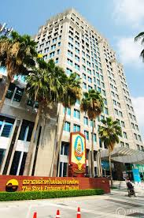
ตลาดหลักทรัพย์แห่งประเทศไทย (Stock Exchange of Thailand : SET)
ตลาดหลักทรัพย์แห่งประเทศไทย เป็นตลาด รองที่ทำการซื้อขายหลักทรัพย์ที่มีวัตถุประสงค์เพื่อ
เป็นแหล่งระดมเงินทุนระยะยาว ทำให้เกิดสภาพคล่อง
สนับสนุนให้ประชาชนมีส่วนร่วมในการเป็นเจ้าของธุรกิจ
ส่งเสริมการลงทุนจากต่างประเทศ
กำกับดูแลอย่างโปร่งใส ถูกต้อง เป็นธรรม

Slide 17

ตลาดหลักทรัพย์ MAI (Market of Alternative Investment : MAI)
ตลาดหลักทรัพย์ MAI เป็นหน่วยงานหนึ่งในตลาดหลักทรัพย์แห่งประเทศไทย เป็นตลาด รองที่รองรับการระดมทุนธุรกิจขนาดกลางและขนาดย่อม (SMEs) โดยเฉพาะ ซึ่งเป็นธุรกิจส่วนใหญ่ในประเทศไทย

Slide 18
สรุปสาระสำคัญ
เมื่อธุรกิจต้องการเงินทุนที่จะนำมาใช้เป็นค่าใช้จ่ายในการดำเนินธุรกิจ (สินทรัพย์หมุนเวียน , สินทรัพย์ถาวร) สามารถจะให้เงินทุนได้จากแหล่งเงินทุนภายในและภายนอก ผู้ประกอบการต้องสามารถเลือกแหล่งเงินทุนได้อย่างเหมาะสมกับความต้องการใช้เงินและความสามารถในการผ่อนชำระ และเมื่อกู้แล้ว ควรนำเงินที่ได้ไปใช้ตามแผนงานที่วางไว้ และใช้เงินทุนนั้นให้เกิดประโยชน์สูงสุดต่อธุรกิจ

Slide 19
กิจกรรมกลุ่ม บทที่ 5
ให้นักศึกษา สมมุติ ธุรกิจมา 1 ธุรกิจ
ประมาณการลงทุนในธุรกิจนั้น ๆ
ให้หาแหล่งเงินกู้จากธนาคาร บอกอัตราดอกเบี้ย เงินที่ต้องผ่อน ระยะเวลาผ่อน
ให้ประมาณยอดขายของร้านธุรกิจว่าเท่าไหร่
เหลือกำไรก่อนจ่ายหนี้ธนาคารเท่าไหร่
จ่ายแล้วเหลือเท่าไหร่

Slide 20

THANK YOU VERY MUCH
End Lesson 5

Slide 21
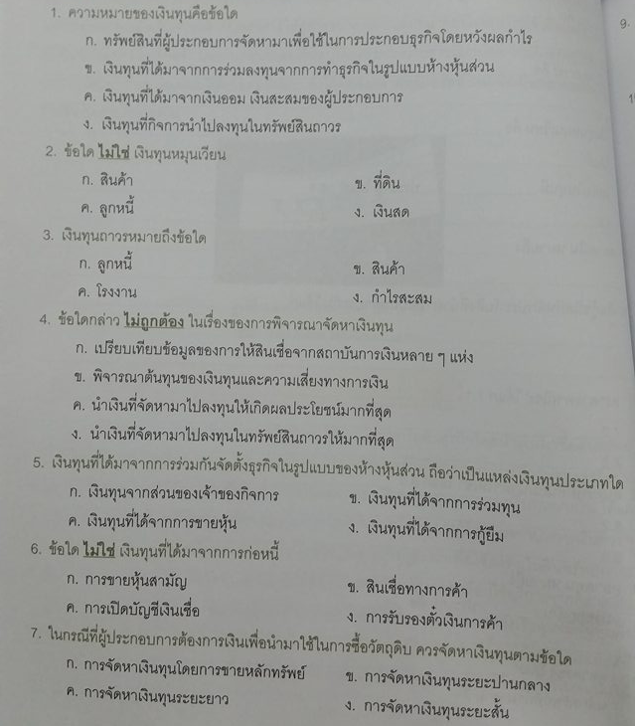
แบบฝึกหัดท้ายบทที่ 5

Slide 22
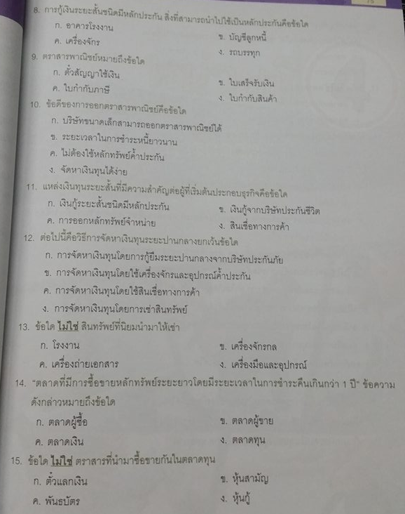
แบบฝึกหัดท้ายบทที่ 5

Slide 23
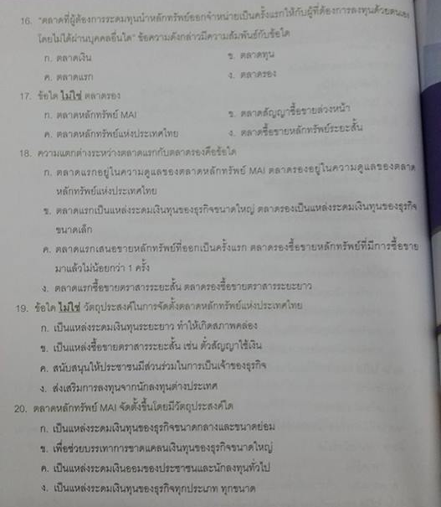
แบบฝึกหัดท้ายบทที่ 5

